Slide 1
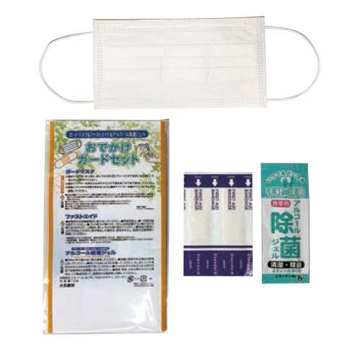
【提案書】
おでかけガードセット E5 マスク&絆創膏M2&除菌ジェル
除菌ジェルと不織布マスク1枚、絆創膏2枚のセット。その名のとおりおでかけ時や旅行時にあると便利です。台紙はフルカラーでオリジナル名入れ可能なため、販促ノベルティ用等におすすめ。
特徴
納期
納期スペース
仕様
素材 : マスク:ポリプロピレン三層不織布 除菌ジェル:エタノール・水・PE・TEA・カルボマーコラーゲン
サイズ : パッケージサイズ:180×100×5mm
付属品 : マスク・絆創膏M2枚・除菌ジェル
包装 : ポリ袋入
備考 : 台紙に名入れ可
お見積
お見積りスペース

